Slide 1

ngular
Chapitre 14
Routing

Slide 2
Routage
Quand l'application grossit il peut être nécessaire de fractionner le site
Le routage permet de définir des nouveaux routages d'URL
Les applications modernes sont dites SPA
Single Page Application
Une seul page, un seule URL mais
plusieurs vues

Slide 3
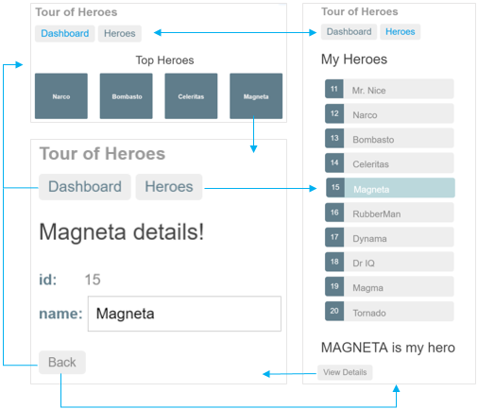
But de la démo

Slide 4
Routing
La bonne pratique est de configurer le routage dans un module séparé puis de l'importer
ng generate module app-routing --flat --module=app
flat indique que le module est directement dans src/app
module indique à CLI de l'enregistrer dans AppModule
Import
import { RouterModule, Routes } from '@angular/router';
Export
Evite un import RouterModule depuis AppModule
@NgModule({
exports: [ RouterModule ]
})

Slide 5
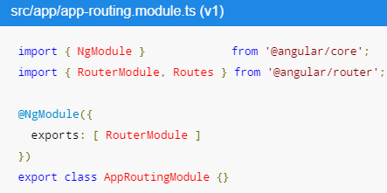
Routing
Code initial du routing
Certaines commandes inutiles ont été effacées

Slide 6
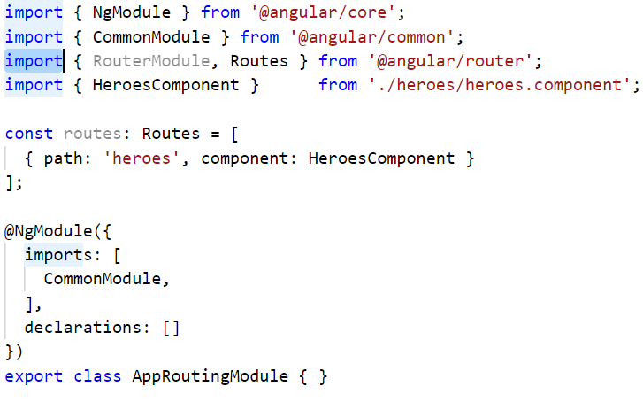
Route
Une route est une URL fictive qui va associer un chemin à un composant

Slide 7
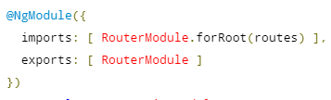
Démarrage du routage
Après démarrage du routage localhost:4200/heroes routera sur le composant heroes
La méthode forRoot démarre les routes
A ajouter directement dans l'imports de AppRouting

Slide 8
Utilisation du routage
Une route non root ne peut pas être appelée directement depuis une URL
Il faut passer par la directive
Nous allons donc créer un nouveau composant
ng generate component dashboard

Slide 9
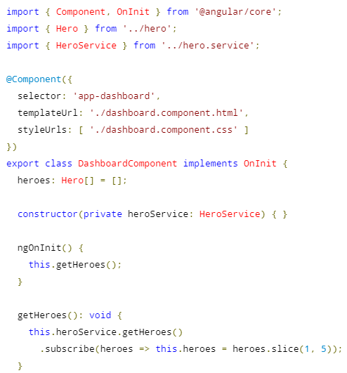
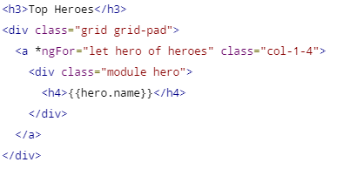
Code
Remarquez la méthode slice

Slide 10

Ajout de la route
Ajout de la route
{ path: 'dashboard', component: DashboardComponent }
Route par défaut
{ path: '', redirectTo: '/dashboard', pathMatch: 'full' },

Slide 11
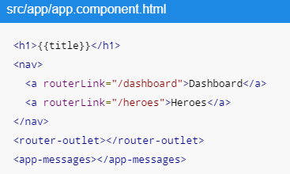
Ajout des URLs
<a routerLink=""> va générer un <a href> vers une route en mode SPA

Slide 12
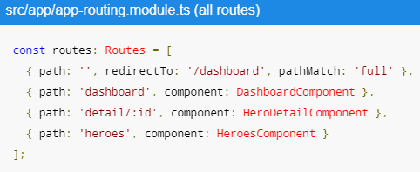
Routage paramétrés
Il est possible d'avoir des routes paramétrées
Opérateur :
{ path: 'detail/:id', component: HeroDetailComponent },
Obtient une URL du genre ~/detail/11
Nous obtenons alors la table de routage finale

Slide 13
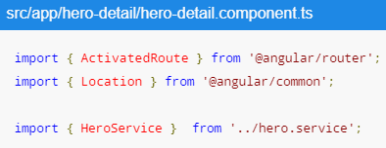
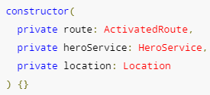
Composants routables
Un composant routable est un composant dépendant de la route
Par exemple hero-detail a besoin de connaitre l'id de l'URL
Injection de la route
Location est une classe qui permet de parser facilement les URLs des routes
A injecter

Slide 14
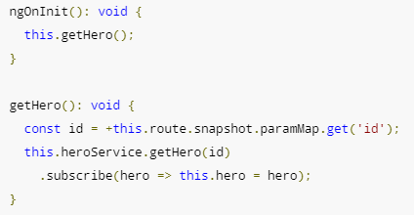
Obtention du paramètre d'URL

Slide 15
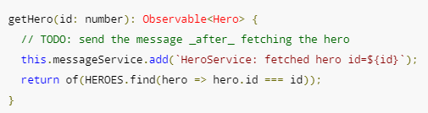
MAJ du service
Il suffit d'ajouter une méthode dans le service
Testons alors l'URL localhost:4200/detail/11

Slide 16
Bouton back
Pour implémenter un bouton back
<button (click)="goBack()">go back</button>
goBack(): void {
this.location.back();
}

Slide 17


Template de page
Permet de définir le template de toutes les pages
Principe de Master Page
Doit inclure tous les scripts
Les pages filles sont retrouvées par routage
Elles n'ont pas de script
Il existe d'autre écriture

Slide 18
URL Rewriting
$location permet de réécrire l’URL
En mode HTML 5 uniquement
function($locationProvider) {
$locationProvider.html5Mode(true);
},
function($location) {
$location.path('/foo');
$location.absUrl() === 'http://example.com/foo‘
}

